Slide 1
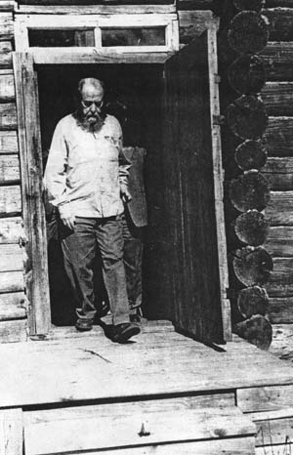
Продолжение темы народного праведничества
в рассказе Солженицына «Матренин двор»
Такой сосредоточенности на одном авторе, может быть, никакая литература не знала и не узнает никогда.
С. Залыгин

Slide 2
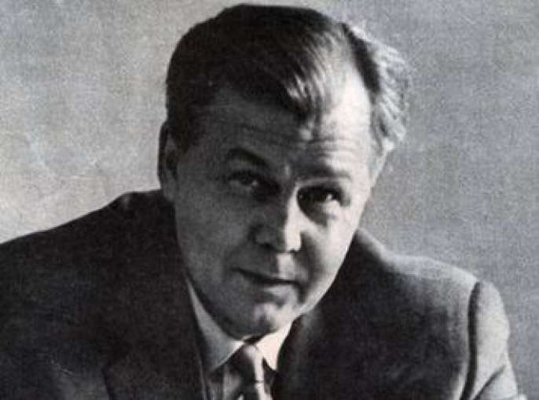
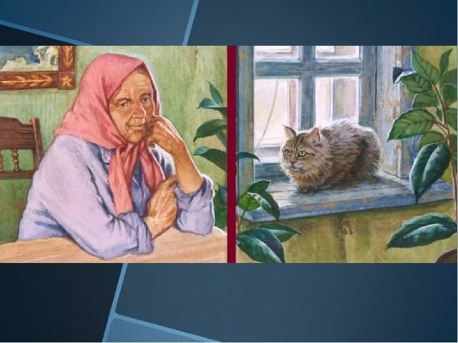
«Почему судьба старой крестьянки, рассказанная на немногих страницах, представляет для нас такой большой интерес?
Эта женщина неначитанная, малограмотная, простая труженица.
И, однако, ее душевный мир наделен таким качеством, что мы с ней беседуем, как с Анной Карениной».

Slide 3
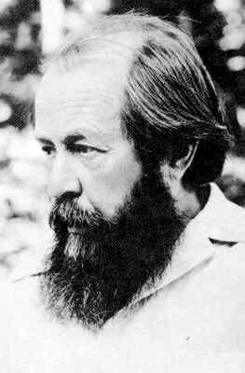

Александр Исаевич Солженицын-
человек, мыслитель, писатель
Он сформулировал свое жизненное кредо сам : «Смысл земного существования – не в благоденствии, а в развитии души».
Он чувствовал свою неразрывную связь с народом, был требователен к себе как к художник, всегда боролся с насилием, злом и несправедливостью :
«…писатель может многое в своем народе- и должен. Однажды взявшись за слово, уже потом никогда не уклониться: писатель не посторонний судья своим соотечественникам и современникам, он – совиновник во всем зле, совершенном у него на родине или его народом»

Slide 4
9 февраля 1945 Александра Солженицына арестовали за резкие антисталинские высказывания в письмах к другу детства Н. Виткевичу;
содержался в Лубянской и Бутырской тюрьмах (в Москве);
27 июля осужден на 8 лет исправительно-трудовых лагерей (по статье 58, п. 10 и 11). Впечатления от лагеря в Новом Иерусалиме, затем от работы заключенных в Москве (строительство дома у Калужской заставы) легли в основу пьесы «Республика труда» (первоначальное название «Олень и шалашовка», 1954).
В июне 1947 переведен в Марфинскую «шарашку», позднее описанную в романе «В круге первом».
С 1950 в экибастузском лагере (опыт «общих работ» воссоздан в рассказе «Один день Ивана Денисовича»); здесь он заболел раком (опухоль удалили в феврале 1952)

Slide 5
С февраля 1953 Александр Солженицын находился на «вечном ссыльнопоселении» в ауле Кок-Терек (Джамбульская область, Казахстан).
Дважды лечился в Ташкенте от рака; в день выписки из больницы была задумана повесть о страшном недуге — будущий «Раковый корпус».
В феврале 1956 был реабилитирован решением Верховного Суда СССР, что сделало возможным возвращение в Россию: он учительствовал в рязанской деревне, живя у героини будущего рассказа «Матренин двор».
С 1957 Солженицын жил в Рязани, преподавал в школе. Все это время шла работа над романом «В круге первом», созревает замысел «Архипелага ГУЛАГ».

Slide 6
«Один день...» был выдвинут на Ленинскую
премию, однако сказывается энергичное противодействие защитников коммунизма, верно понявших, что имеют дело с настоящим противником системы, — премии Александр Солженицын не получает, исподволь начинается кампания клеветы. Борьба с писателем нарастает после падения Хрущева: в сентябре 1965 КГБ захватывает архив Солженицына; перекрываются возможности публикаций, напечатать удается лишь рассказ «Захар-Калита» («Новый мир», 1966, № 1); триумфальное обсуждение «Ракового корпуса» в секции прозы Московского отделения Союза писателей не приносит главного результата — повесть по-прежнему под запретом. В мае 1967 Солженицын в Открытом письме делегатам Четвертого съезда писателей требует отмены цензуры. Работа над «Архипелагом...» (закончен в 1968) и книгой о революции перемежается борьбой с писательским руководством, поиском контактов с Западом (в 1968 «В круге первом» и «Раковый корпус» опубликованы за границей). В ноябре 1969 Солженицына исключили из Союза писателей.

Slide 7
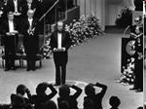
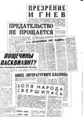
1970 год. Нобелевская премия: Неслыханная травля
1974 год. Кампания против Солженицына в советской прессе

Slide 8
Присуждение Нобелевской премии по литературе (1970) и издание первой редакции «Августа Четырнадцатого» (1971) возбуждает новую волну преследований и клеветы. В сентябре 1973 КГБ захватывает тайник с рукописью «Архипелага...», после чего Александр Исаевич дает сигнал о его публикации в «ИМКА-Пресс» (Париж); первый том выходит в свет в конце декабря. 12-13 февраля 1974 Солженицын был арестован, лишен гражданства и выслан в ФРГ.
Публикация трехтомного художественно-документального исследования «Архипелаг ГУЛАГ» произвела на российского и мирового читателя не меньшее впечатление, чем «Один день...». Книга не только представляла подробнейшую историю уничтожения народов России, не только свидетельствовала о человеконенавистничестве как всегдашней сути и цели коммунистического режима, но и утверждала христианские идеалы свободы и милосердия, одаривала опытом противостояния злу, сохранения души в царстве «колючей проволоки».

Slide 9


Великий русский писатель
Книги, перевернувшие общественное сознание

Slide 10
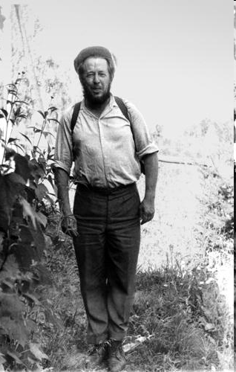
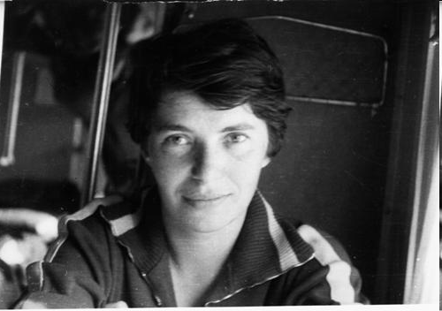
1965-1973 «Архипелаг ГУЛаг»:
«Опыт художественного исследования» государственной системы уничтожения людей в СССР
Наталья Светлова – жена, друг, незаменимый помощник
1970 г.

Slide 11
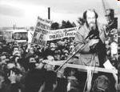
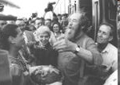
Солженицын вернулся на Родину 27 мая 1994 года
Встреча писателя.
Хабаровск и Новосибирск.

Slide 12
27 мая 1994 Александр Солженицын возвращается в Россию. Проехав страну от Дальнего Востока до Москвы, он активно включается в общественную жизнь.
По-прежнему не допуская возможности сотрудничества с коммунистами, Солженицын решительно осуждает реформы президента Б. Н. Ельцина, постоянно критикует власть.
В сентябре 1995 был прекращен цикл телепередач Солженицына на канале ОРТ.
По возвращении писатель работает над книгой «Угодило зернышко промеж двух жерновов. Очерки изгнания». Рассказы и лирические миниатюры («Крохотки»), опубликованные Солженицыным в «Новом мире» (1995-97), свидетельствуют о неувядаемой мощи его дара.

Slide 13


Ссылка. Матренин двор
Деревня Мальцево Владимирской области
Матрена Васильевна Захарова у своего дома. 1956 год

Slide 14
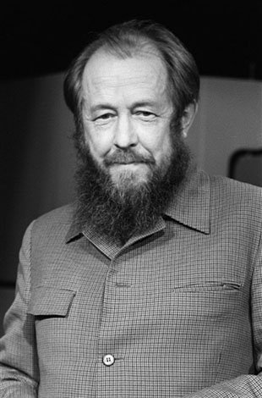
«Матренин двор»
“Есть такие прирожденные ангелы, они как будто невесомы, они скользят как бы поверх этой жижи (насилия, лжи, мифов о счастье и законности ), нисколько в ней не утопая”.
А. И. Солженицын

Slide 15

Рассказ «Матренин двор» написан в 1959 году. Это рассказ Солженицына о той ситуации, в которой он оказался, вернувшись из лагеря. Ему «хотелось затесаться и затеряться в самой нутряной России», найти «тихий уголок России подальше от железных дорог».

Slide 16

После реабилитации в 1957 году Солженицын жил в деревне Мальцево Курловского района Владимирской области у крестьянки Матрены Васильевны Захаровой. Бывший лагерник мог наняться только на тяжелые работы, он же хотел учительствовать.

Slide 17
Тема традиционна для русской литературы-
судьба русской женщины-крестьянки.

Slide 18
«Матренин двор»
Основополагающий вопрос
Проблемный вопрос
Чем и кем «стоит село, город… вся земля наша»?
Почему рассказ называется «Матренин двор»? Какой смысл здесь имеет слово «двор»?

Slide 19
«Матренин двор»
Проблемный вопрос
Почему рассказ называется «Матренин двор»? Какой смысл здесь имеет слово «двор»?
Матренин мир – особый мир праведника.
Мир духовности, добра, милосердия.

Slide 20
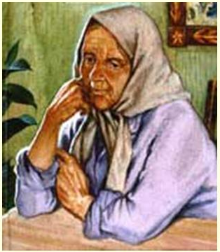
«Матренин двор»
ЕСТЬ ЛИ В РАССКАЗЕ ПОРТРЕТ ГЕРОИНИ? КАКИЕ ДЕТАЛИ ВЫДЕЛЯЕТ АВТОР?
Матрена наделена неброской внешностью. Автору важно изобразить не столько внешнюю красоту простой русской крестьянки, сколько внутренний свет, струящийся из её глаз, и тем яснее подчеркнуть свою мысль: «У тех людей всегда лица хороши, кто в ладах со своей совестью».

Slide 21
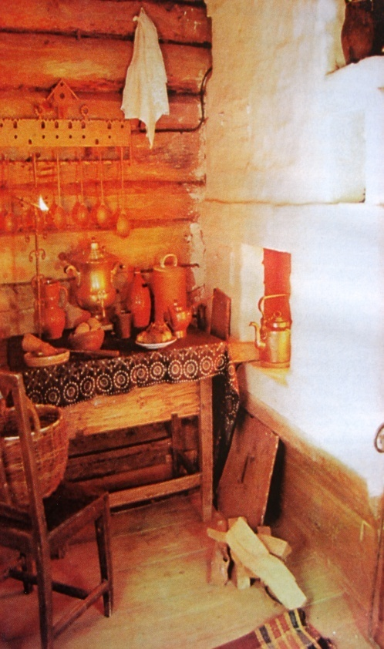
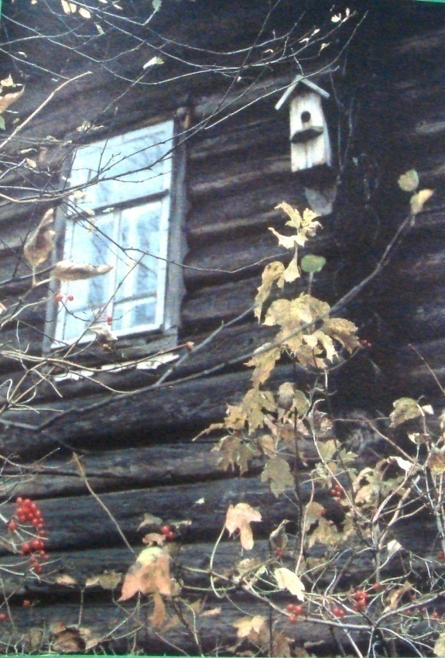
«Матренин двор»
КАКИМ МЫ ВИДИМ БЫТ МАТРЕНЫ?
Все её «богатство» – фикусы, колченогая кошка, коза, мыши и тараканы.
Весь окружающий мир Матрены в её темноватой избе с большой русской печью – это продолжение её самой, частичка её жизни.
Все здесь естественно и органично: любимые фикусы «заполонили одиночество хозяйки безмолвной, но живой толпой».

Slide 22
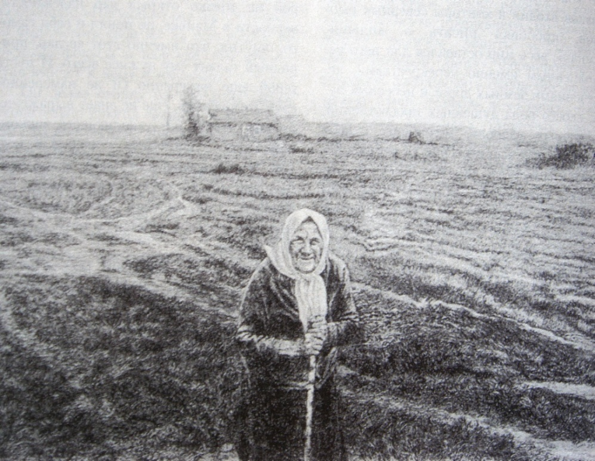
«Матренин двор»
КАКОВО ПРОШЛОЕ ГЕРОИНИ?
Нелегок жизненный путь героини. Много горя и несправедливости пришлось ей хлебнуть на своем веку: разбитая любовь, смерть шестерых детей, потеря мужа на войне, адский труд в деревне, тяжелая немочь-болезнь, горькая обида на колхоз, который выжал из неё все силы, а затем списал за ненадобностью.
В судьбе одной Матрены сконцентрирована трагедия деревенской русской женщины.

Slide 23
Какое значение в раскрытии характера героини
имеет ее рассказ о любви?

Slide 24
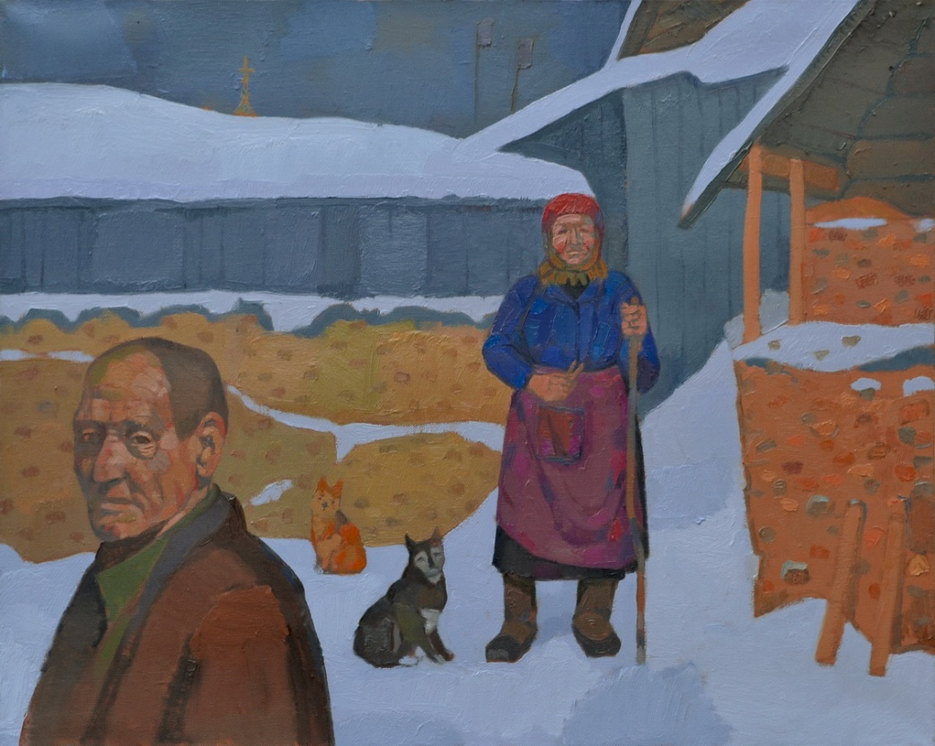
Можно ли считать, что
Фаддей олицетворяет злое начало в рассказе?

Slide 25
Один день из жизни
Матрёны Васильевны
Лишь бы не запоздниться
(вставать в четыре-пять утра)
Кланяясь лесным кустам,
возвращаться домой
просветлённой,
с доброй улыбкой
Тихо, вежливо,
стараясь не шуметь
хлопотать утром по дому
Смысл повседневного
существования
Запасаться на зиму
топливом,
постоянно рискуя
попасть под суд
Бескорыстно помогать всем
(родственникам, соседям, колхозу)
Кормить козьих пастухов,
выкладываясь перед другими хозяйками
и вгоняя себя в большой расход

Slide 26
«Матренин двор»
КАКОВО ОТНОШЕНИЕ К МАТРЕНЕ ОКРУЖАЮЩИХ?
Герои рассказа распадаются на две неравные части: Матрена и понимающий и любящий её автор-повествователь и те, кто пользуется Матреной, её родня.
Граница между ними обозначается в том, что главное в сознании и поведении каждого из них – интерес к общей жизни, желание участвовать в ней, открытое искреннее отношение к людям или сосредоточенность только на собственных интересах, собственном доме, собственном богатстве.

Slide 27
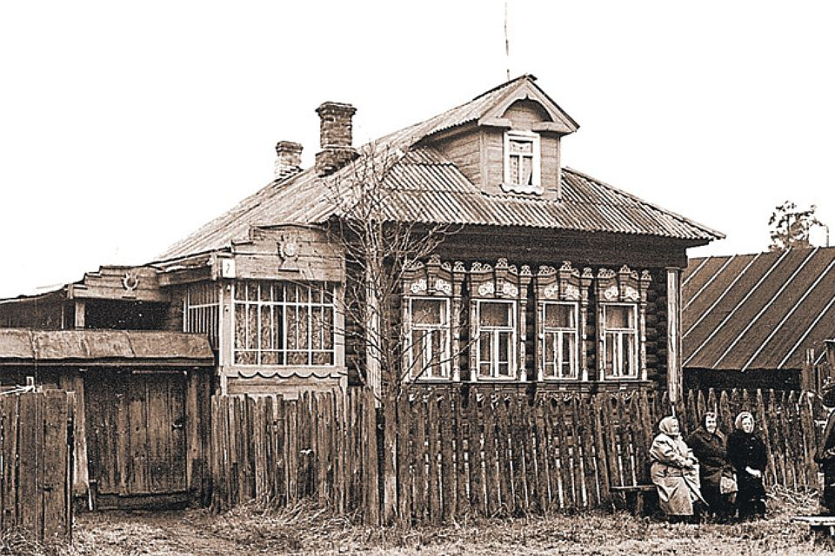
Символический смысл рассказа
«Матренин двор»?

Slide 28

Образы-символы:
-дом, двор Матрены (уподобление
Дома России)
-природа(метель, сугробы, оттепель, сырые туманы, ручьи
-исчезновение котелка со святой водой
-гибель Матрены вместе с горницей
-железная дорога(символ враждебного
крестьянской жизни мира)

Slide 29
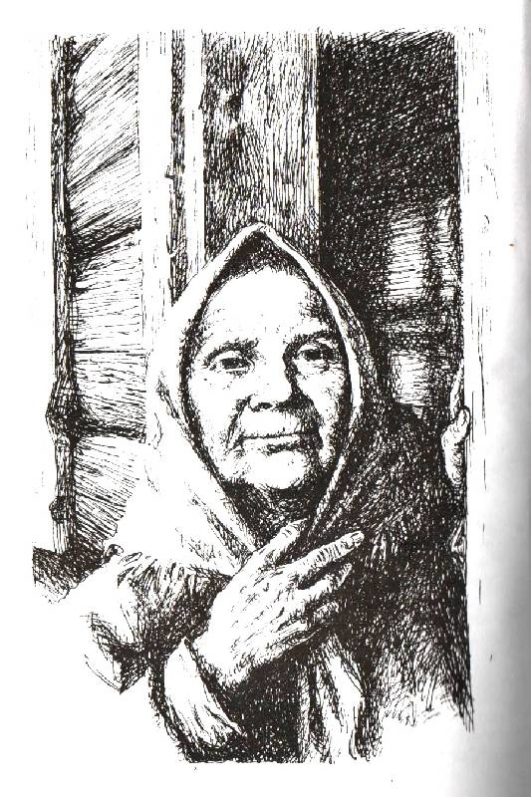
«Матренин двор»
Основополагающий вопрос:
чем и кем «стоит село, город… вся земля наша»?
Матрена Васильевна - человек, живущий по заповедям Христа, сумевший сохранить чистоту, святость души в самых драматических обстоятельствах русской истории ХХ века.
«Все мы жили рядом с ней и не поняли, что есть она тот самый праведник, без которого, по пословице, не стоит село.
Ни город.
Ни вся земля наша».

Slide 30

Жизнь и судьба Матрёны Васильевны Захаровой является настоящим уроком жизни, уроком, добра, совести и человечности.
Если бы каждый из нас смог услышать её тихий голос, напоминающий:
«Ты человек, самое великое творение божье, и
Бог в душе твоей. Помни это».

Slide 31
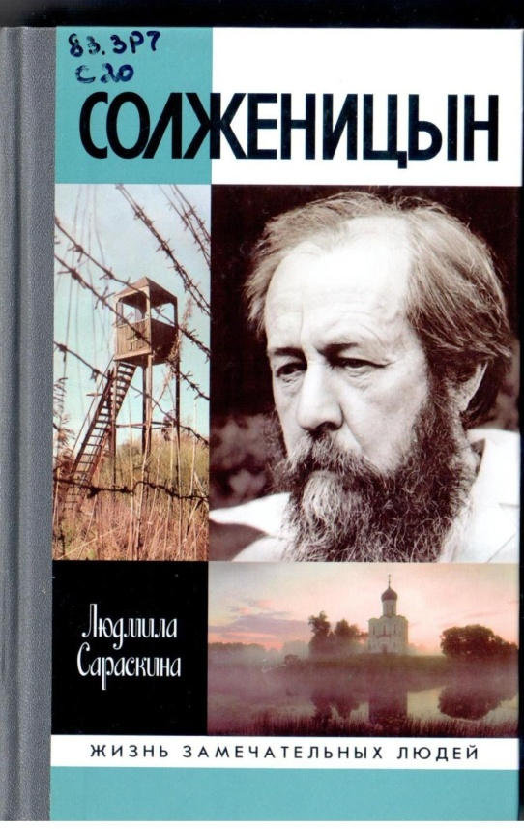
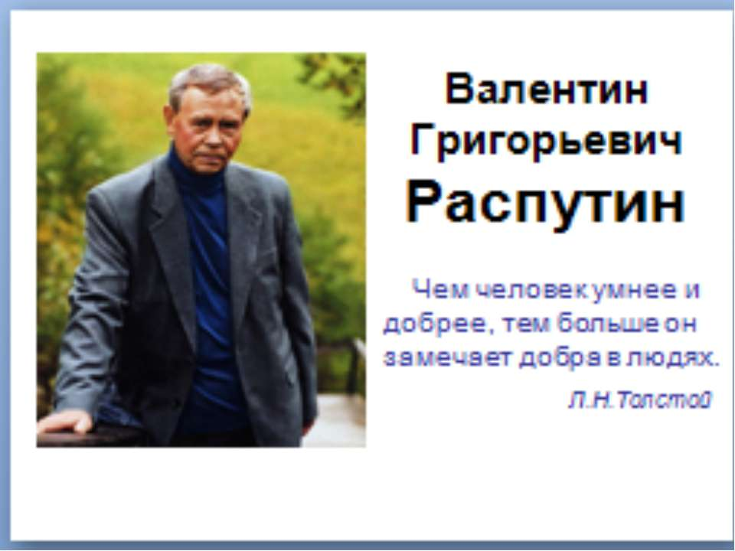
«Это была поистине могучая фигура. И в литературе, и в общественной жизни это была одна из самых могучих фигур за всю историю России.
Сейчас, когда его не стало, это понимается в особенности. Один человек бросил вызов огромной системе — и победил. Ни у кого, будь то самые знаменитые личности в искусстве, науке и политике, не было столь огромной прижизненной славы, популярности, как у Александра Исаевича.
В эти дни должен скорбно ахнуть весь мир — не стало великого нравственника, справедливца, таланта».
Валентин Распутин

